Slide 1
Использование различных электронных площадок для изучения английского языка на уроках и дома
Чепурная Евгения Анатольевна
учитель английского языка
МБОУ СШ №69 г. Красноярска

Slide 2
Коротко: об основных нормативно-правовых аспектах электронного образования

Slide 3
Понятие:
Электронное обучение
Федеральный закон
«Об образовании в Российской Федерации»
от 29.12.2012 N 273-ФЗ, ст. 16
Под электронным обучением понимается организация образовательной деятельности с применением содержащейся в базах данных и используемой при реализации образовательных программ информации и обеспечивающих ее обработку информационных технологий, технических средств, а также информационно-телекоммуникационных сетей, обеспечивающих передачу по линиям связи указанной информации, взаимодействие обучающихся и педагогических работников. Под дистанционными образовательными технологиями понимаются образовательные технологии, реализуемые в основном с применением информационно-телекоммуникационных сетей при опосредованном (на расстоянии) взаимодействии обучающихся и педагогических работников.

Slide 4
Вектор развития образования:
Электронное обучение
«Стратегия развития отрасли информационных технологий в Российской Федерации на 2014 - 2020 годы
и на перспективу до 2025 года», раздел III
«Ускоренное внедрение в образовательный
процесс новаций, эффективность которых подтверждается мировым опытом, способствует повышению качества образования. Среди таких новаций необходимо отметить электронное обучение, широкое использование массовых открытых онлайн-курсов и виртуальные обучающие среды. В частности, необходимо развитие дистанционного образования и расширение использования онлайн-курсов в области образования <…>. Развитие российских платформ для онлайн образования является обязательным <…>»

Slide 5
Порядок применения
электронного обучения
Приказ Министерства образования и науки РФ
от 23 августа 2017 года № 816
«Об утверждении Порядка применения организациями, осуществляющими образовательную деятельность, электронного обучения, дистанционных образовательных технологий при реализации образовательных программ»
3. Организации, осуществляющие образовательную деятельность (далее - организации), реализуют образовательные программы или их части с применением электронного обучения, дистанционных образовательных технологий в предусмотренных Федеральным законом от 29 декабря 2012 г. N 273-ФЗ "Об образовании в Российской Федерации" формах обучения или при их сочетании, при проведении учебных занятий, практик, текущего контроля успеваемости, промежуточной, итоговой и (или) государственной итоговой аттестации обучающихся.

Slide 6
Начало
Требования ФГОС
и электронное обучение
Основной критерий качественного образования –
это образовательные результаты школьника
Личностные, включающие готовность и способность обучающихся к саморазвитию и личностному самоопределению, сформированность их мотивации к обучению и целенаправленной познавательной деятельности, системы значимых социальных и межличностных отношений, ценностно-смысловых установок, отражающих личностные и гражданские позиции в деятельности и др.
Метапредметные, включающие освоенные обучающимися межпредметные понятия и универсальные учебные действия (регулятивные, познавательные, коммуникативные), способность их использования в учебной, познавательной и социальной практике, самостоятельность планирования и осуществления учебной деятельности и организации учебного сотрудничества с педагогами и сверстниками, построение индивидуальной образовательной траектории
Предметные, включающие освоенные обучающимися в ходе изучения учебного предмета умения, специфические для данной предметной области, виды деятельности по получению нового знания в рамках учебного предмета, его преобразованию и применению в учебных, учебно-проектных и социально-проектных ситуациях, формирование научного типа мышления и др.
Универсальные учебные действия (УУД) позволяют учащимся развиваться
в различных предметных областях:
Регулятивные: управление своей деятельностью; контроль и коррекция; инициативность и самостоятельность.
Познавательные: работа с информацией; работа с учебными моделями; использование знаково-символических средств, общих схем решения; выполнение логических операций сравнения, анализа, обобщения, классификации, установления аналогий, подведения под понятие.
Коммуникативные: речевая деятельность; навыки сотрудничества.

Slide 7
Продолжение
Требования ФГОС
и электронное обучение
Основа ФГОС - системно-деятельностный подход
формирование готовности к саморазвитию и непрерывному образованию
активная учебно-познавательная деятельность обучающихся
построение образовательного процесса с учётом индивидуальных возрастных, психологических и физиологических особенностей обучающихся
Все перечисленные положения ФГОС требуют от педагога…
…использования инструментария, соответствующего…
уровню развития современных технологий представления, обработки и передачи информации
потребностям современных школьников

Slide 8
Преимущества и недостатки
электронного обучения
Преимущества:
электронное обучение позволяет каждому ученику использовать свой темп работы, пересматривать материал многократно, возвращаться к нему;
вместо текстового учебника, который так трудно читается и воспринимается современными детьми, электронное обучение применяет разнообразные ресурсы, задействующие различные каналы восприятия: видео и аудиофайлы, анимацию, графику;
многие современные электронные образовательные ресурсы интерактивны, а значит, повышают заинтересованность ученика и эффективность работы с ними;
самостоятельно работая с ресурсами, ученик приобретает необходимые для сегодняшней жизни метапредметные компетенции, такие как навыки работы с информацией, умение планировать свою деятельность и отвечать за результаты обучения и т.д. - готовится к жизнедеятельности в информационном обществе;
электронное обучение позволяет выстраивать разноуровневую систему и индивидуализировать подходы, отталкиваясь от потребностей обучающегося.
Недостатки проявляются при использовании дистанционных технологий в работе с учениками с низким уровнем мотивации
Традиционная классно-урочная система помогает уйти от недостатков
Заключение: наиболее эффективное – смешанное обучение,
включающее как элементы традиционного классно-урочного обучения,
так и использование инструментов электронного обучения

Slide 9
Обзор: электронные площадки для изучения иностранных языков и не только…

Slide 10
Электронные площадки
Duolingo
Сайт: www.duolingo.com
Приложение для смартфонов:
Что нужно, чтобы начать работать:
Зарегистрироваться учителю.
В разделе Duolingo for Schools создать классы и аккаунты учеников.
Выдать логины и пароли ученикам.
Что позволяет ученикам:
Самостоятельно изучать английский и другие иностранные языки (в своем темпе и в удобном для себя объеме).
Обучение построено на анализе допущенных ошибок (задания в которых допустил ошибку выдаются еще раз).
Обучение происходит в игровой форме, задания разнообразны (перевести предложение или слово на русский, перевести на английский, напечатать услышанное, перевести услышанное, произнести фразу на английском и т.д.)
Выполнять задания учителя (пройти уроки по конкретной карточке или набрать определенное количество опыта)
Что позволяет учителю:
Отслеживать прогресс каждого ученика, в том числе по карточкам.
Задавать задания всему классу либо конкретному ученику и отслеживать результат выполнения.
Отслеживать статистику по каждому классу по прохождению заданий и набранному опыту.

Slide 11
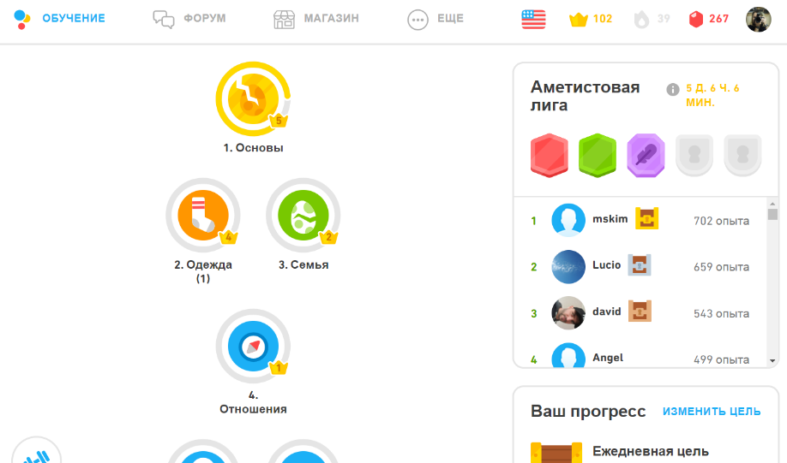
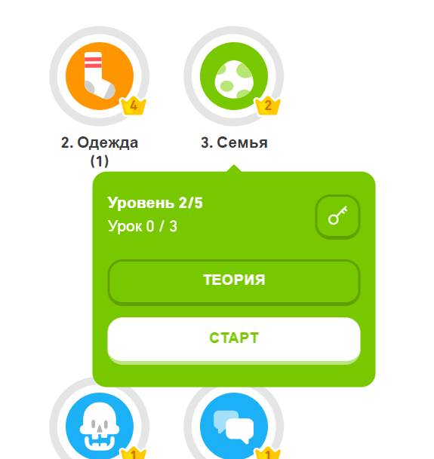
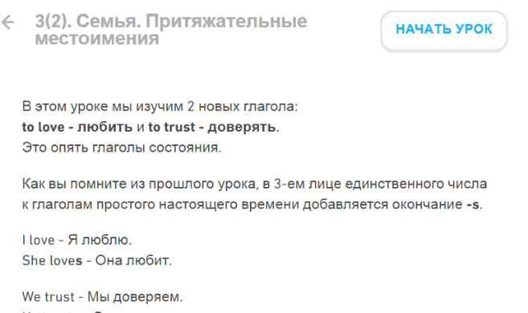
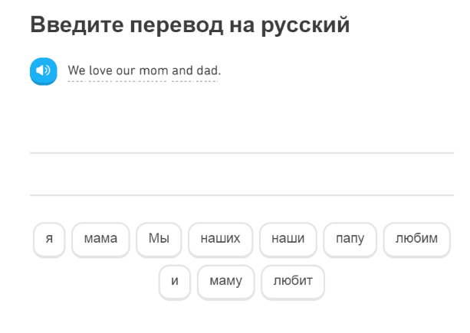
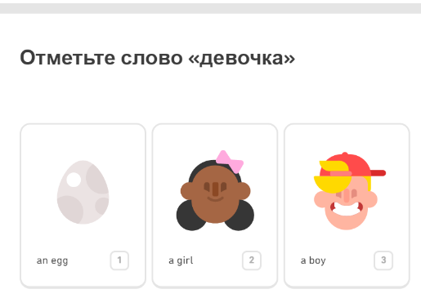
Электронные площадки
Duolingo
Так выглядит страница, на которой изучается иностранный язык:
Перед началом изучения карточки есть возможность посмотреть теоретическую часть:

Slide 12
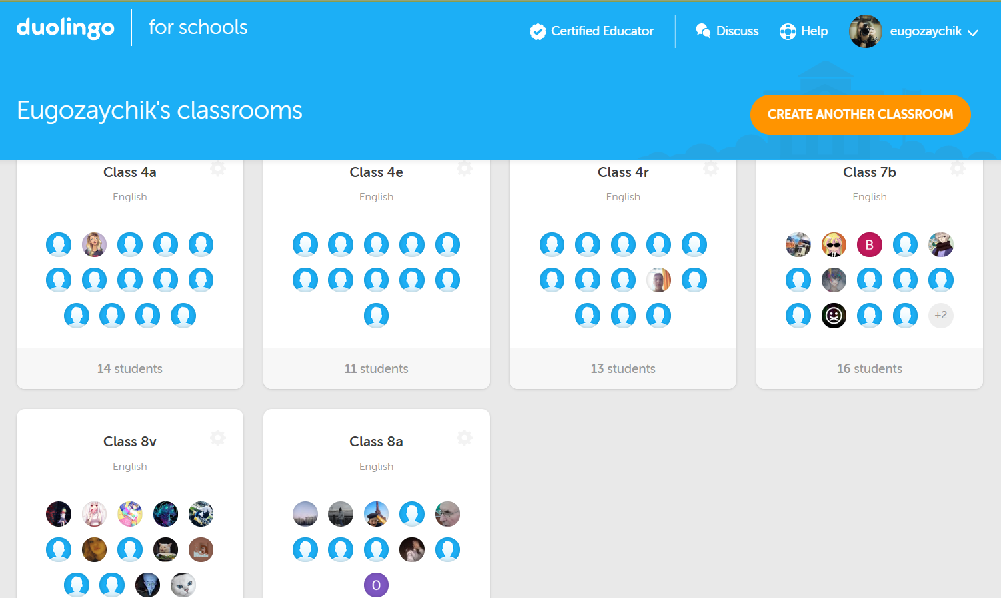
Электронные площадки
Duolingo
Страница учителя:

Slide 13
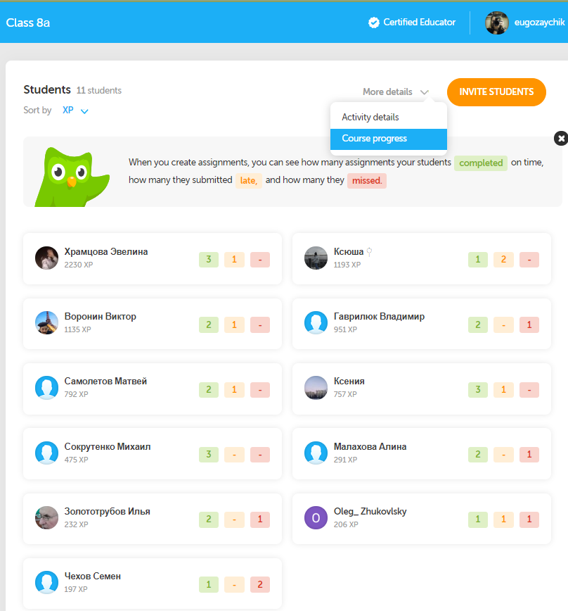
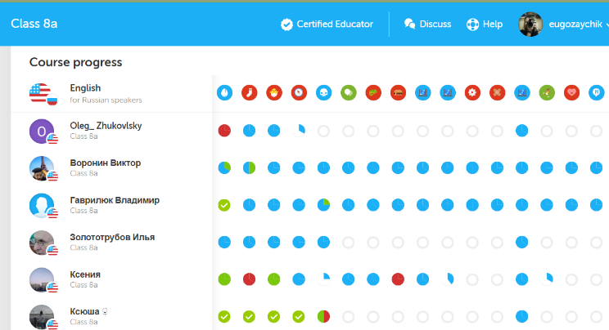
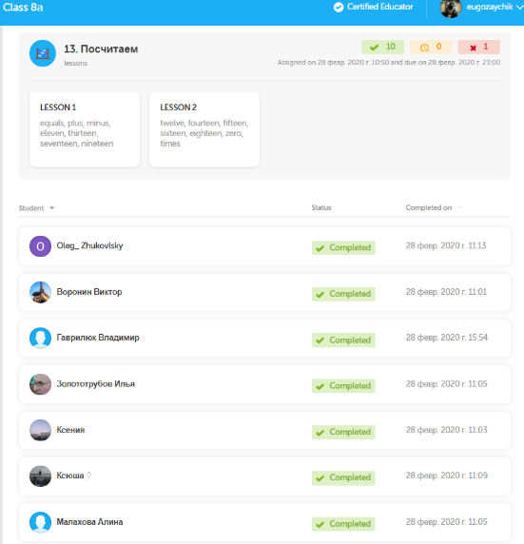
Электронные площадки
Duolingo
Страница класса:
Возможность отслеживать прогресс каждого ученика по темам:
Возможность давать задания и отслеживать ход его выполнения

Slide 14
Электронные площадки
Duolingo
Возможности использования
на уроках и дома:
В качестве вводного «разогрева» в начале урока.
В качестве одного из домашних заданий.
В качестве самостоятельных дополнительных занятий.

Slide 15
Электронные площадки
Учи.ру
Сайт: uchi.ru
Приложение для смартфонов:
Отсутствует.
Необходимо использовать браузер
Что нужно, чтобы начать работать:
Зарегистрироваться в качестве учителя.
Создать классы и аккаунты учеников (учителям-предметникам есть возможность присоединиться к классам, уже созданным другим учителем-классным руководителем).
Выдать логины и пароли ученикам.
Что позволяет ученикам:
Самостоятельно изучать основные предметы, в том числе английский язык (в своем темпе и в удобном для себя объеме). 20 заданий в день бесплатны.
Обучение построено на анализе допущенных ошибок (задания в которых допустил ошибку выдаются еще раз).
Обучение происходит в игровой форме. Задания анимированы, красочны и разнообразны.
Выполнять задания учителя.
Участвовать в предметных и межпредметных олимпиадах. Участие бесплатное.
Что позволяет учителю:
Отслеживать прогресс каждого ученика, в том числе по карточкам.
Задавать задания всему классу либо конкретному ученику и отслеживать ход и результат выполнения.
Отслеживать статистику по каждому классу по прохождению заданий, в том числе по олимпиадам.
Использовать функцию «Начать урок» (до 16:00 по будням) – в течение часа задания по предмету будут полностью бесплатными.

Slide 16
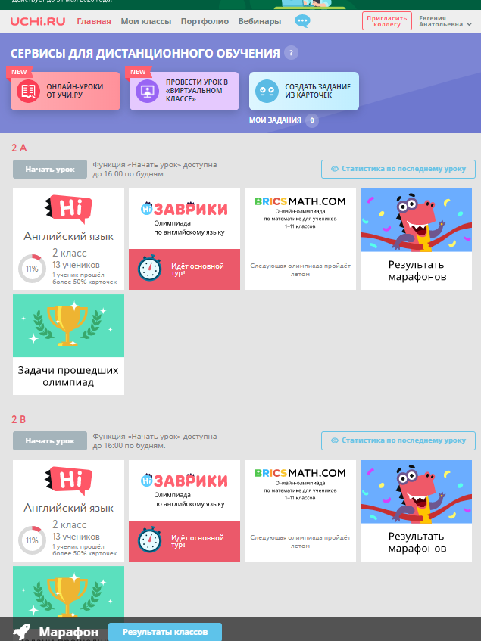
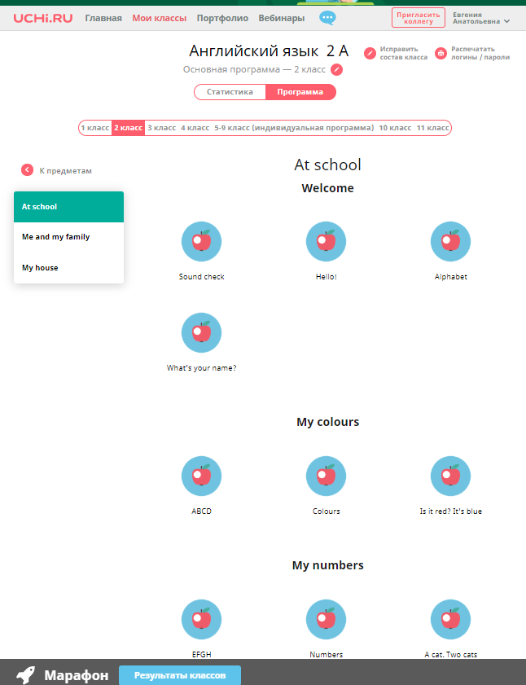
Электронные площадки
Учи.ру
Страница учителя:
Страница класса:

Slide 17
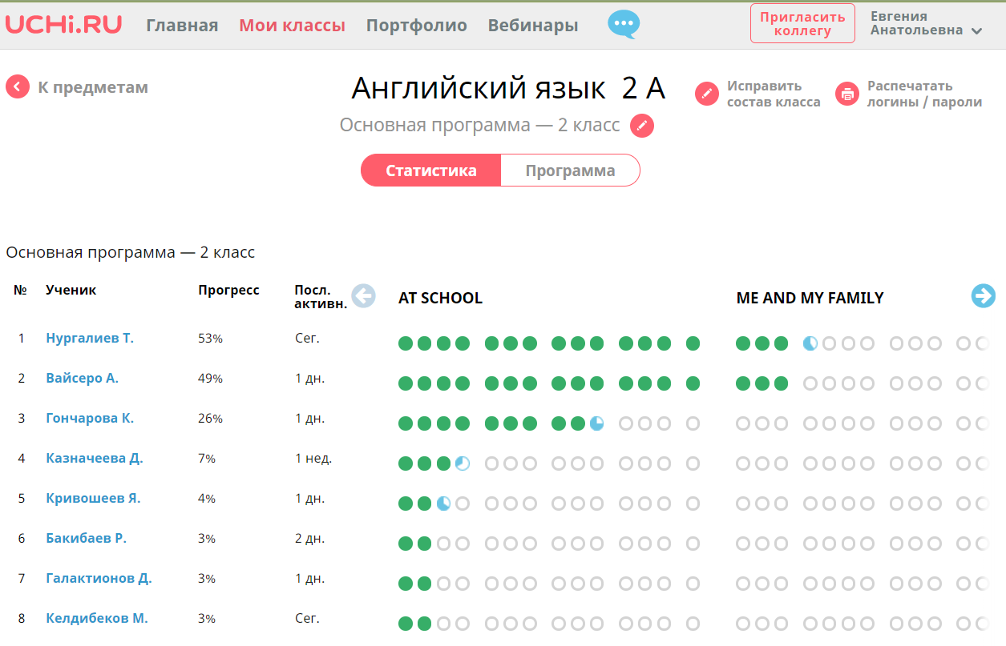
Электронные площадки
Учи.ру
Статистика класса:

Slide 18
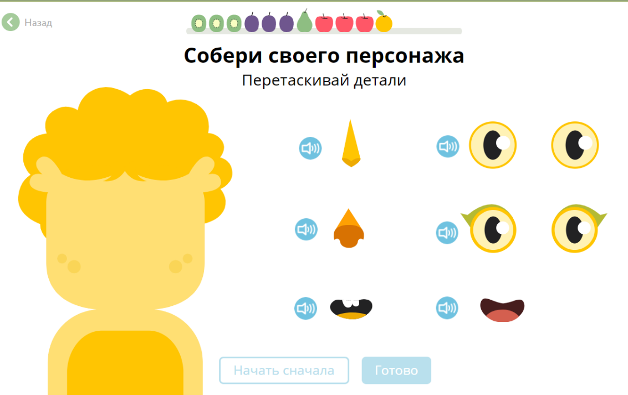
Электронные площадки
Учи.ру
Так выглядят уроки:
Существует возможность самостоятельно формировать задания ученикам (как отдельным, так и всему классу), с выбором заданий и установкой срока выполнения
и проводить онлайн-уроки

Slide 19
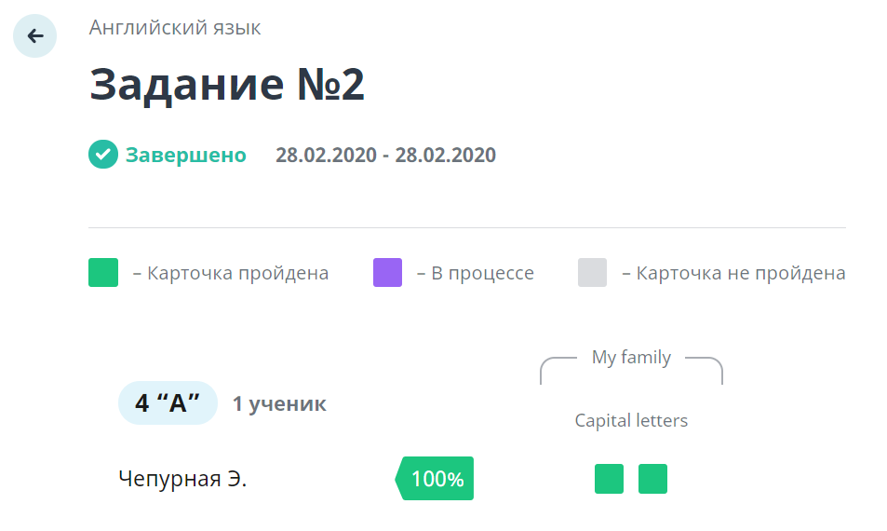
Электронные площадки
Учи.ру
Отслеживание выполнения домашнего задания:

Slide 20
Электронные площадки
Учи.ру
Возможности использования
на уроках и дома:
В качестве практического занятия на уроке (при условии наличия соответствующего технического оснащения).
В качестве одного из домашних заданий.
В качестве самостоятельных дополнительных занятий.

Slide 21
Электронные площадки
Learningapps
Сайт:
learningapps.org
Приложение для смартфонов:
Отсутствует.
Необходимо использовать браузер
Что нужно, чтобы начать работать:
Зарегистрироваться в качестве учителя.
Создать классы и аккаунты учеников.
Выдать логины и пароли ученикам.
Что позволяет учителю:
Самостоятельно создавать проверочные задания по пройденному материалу (по любым предметам!)
Отслеживать прогресс каждого ученика по каждому заданию в режиме он-лайн.
Обойти проблему «списывания с ГДЗ».
Проверка заданий осуществляетсяавтоматически.
Что позволяет ученикам:
Выполнять проверочные задания (как в классе при наличии соответствующего технического оснащения – достаточно иметь смартфон, так и дома), созданные учителем в различных формах (введи текст, найди пару, викторина, кроссворд, хронологическая линейка, сортировка и пр.)

Slide 22
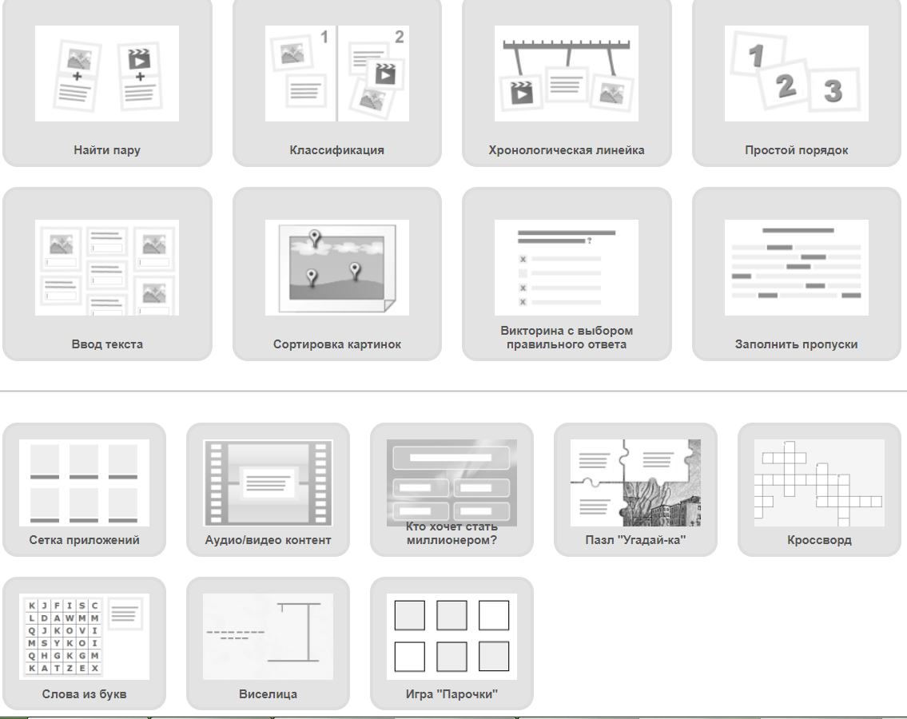
Электронные площадки
Learningapps
Варианты возможных заданий:

Slide 23
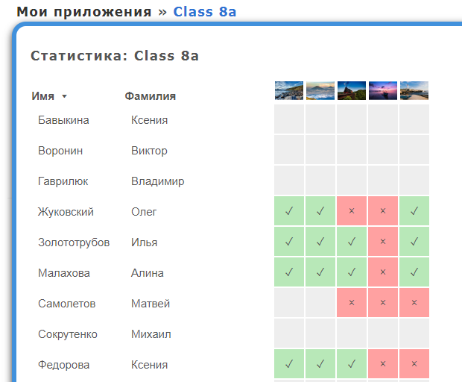
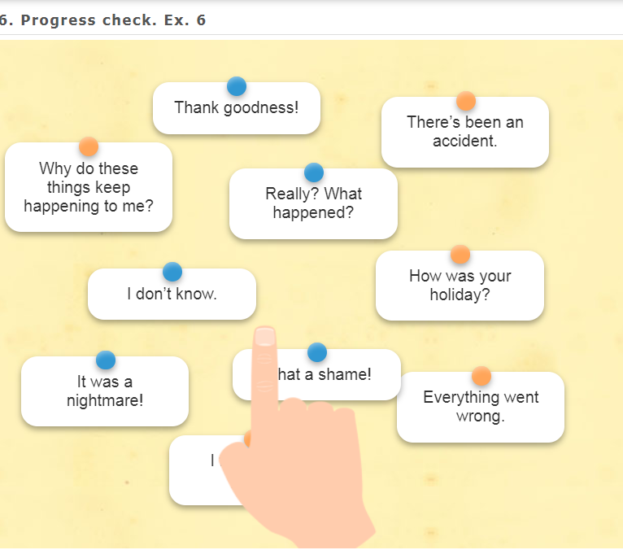
Электронные площадки
Learningapps
Отслеживание выполнения задания:
Пример задания «Найди пару»:

Slide 24
Электронные площадки
Learningapps
Возможности использования
на уроках и дома:
В качестве практического или проверочного задания на уроке (при условии наличия соответствующего технического оснащения).
В качестве одного из домашних заданий.

Slide 25
Электронные площадки
Quizlet
Сайт:
quizlet.com
Сайт (для игры):
quizlet.live
Приложение для смартфонов:
Что нужно, чтобы начать работать:
Зарегистрироваться в качестве учителя.
Создать классы и аккаунты учеников (при необходимости, для проведения игр не требуется).
Выдать логины и пароли ученикам (при необходимости, для проведения игр не требуется).
Что позволяет учителю:
Самостоятельно создавать карточки по типу понятие-определение (по любому предмету, но в большинстве для иностранных языков)
Задание по отработке лексики (понятийного материала) проводить в виде игры по группам (при наличии соответствующего технического оснащения – достаточно иметь смартфон).
В качестве домашнего задания можно давать работу по карточке в режиме заучивания (для отработки лексического материала), но в бесплатном аккаунте невозможно отследить выполнение задания.
Что позволяет ученикам:
В классе отрабатывать лексический материал в игровой форме в группах.
В качестве домашнего задания – отрабатывать материал в режиме заучивания.

Slide 26
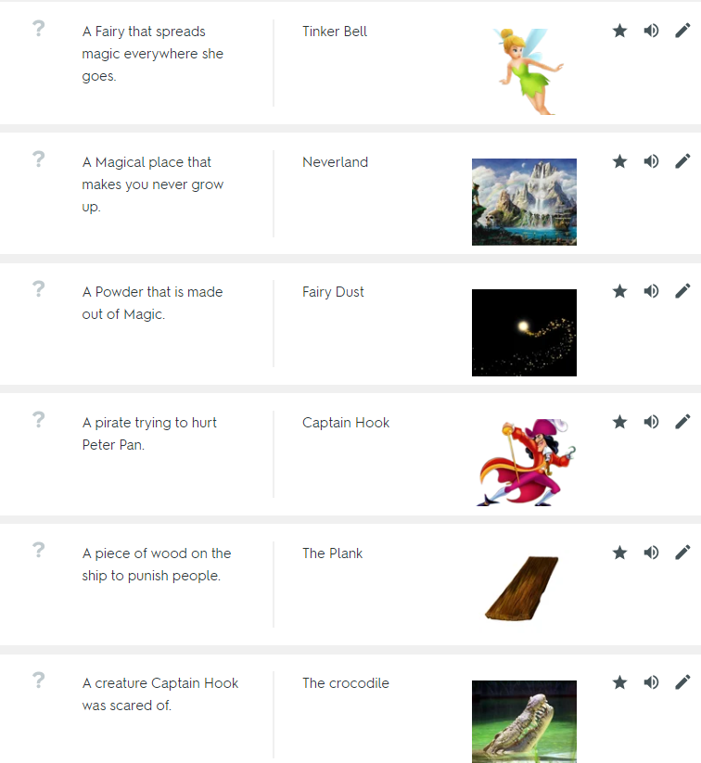
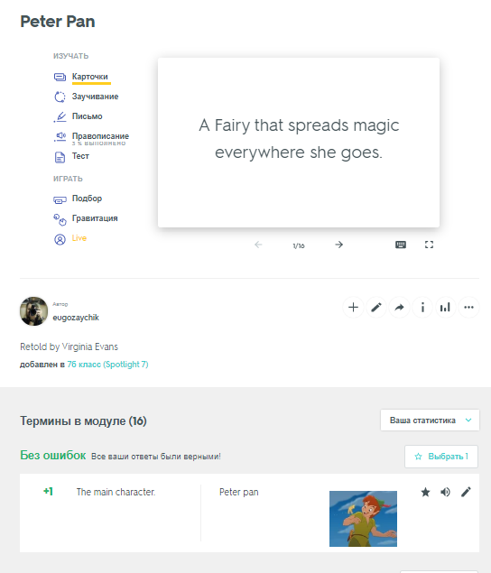
Электронные площадки
Quizlet
Учитель создает модуль,
состоящий из карточек
(оптимально 12-20 карточек):
В начале урока переходит по ссылке «Live»

Slide 27
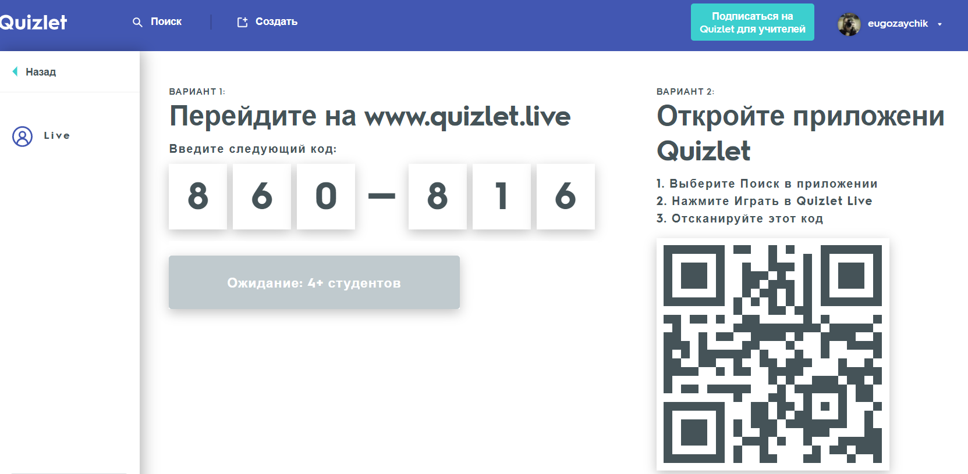
Электронные площадки
Quizlet
На экран выводится следующее:
Ученикам необходимо либо отсканировать QR-код либо перейти на сайт quizlet.live и ввести 6-значный код

Slide 28
Электронные площадки
Quizlet
Компьютер автоматических делит всех присоединившихся учеников на команды по 3-4 человека.
Всей команде задается один вопрос, но правильный ответ только у кого-то одного.
В случае неправильного ответа результат команды сбрасывается на «0».
Только сплоченная работа в команде поможет выиграть.
Выигрывает команда, которая правильно ответит на 12 вопросов подряд.
Игра сопровождается задорной музыкой.
Раунд можно повторить, перегруппировав команды.
В процессе игры ученики на общем экране видят прогресс каждой команды:

Slide 29
Электронные площадки
Quizlet
Возможности использования
на уроках и дома:
В игровой форме – отработка необходимой лексики или изученного материала.
В качестве домашнего задания для заучивания новых слов.

Slide 30
Спасибо за внимание!

